Slide 1
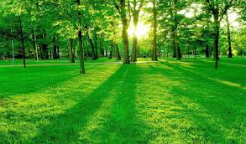
Тема урока Интегрированный урок по географии, экологии, музыки «Наш дом - Земля

Slide 2
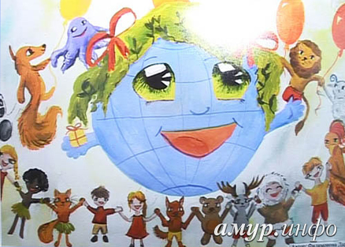
Глаза земли. Душа земли... ... Да, земля живая. У нее есть душа. И эта душа болит. И глаза у нее есть

Slide 3
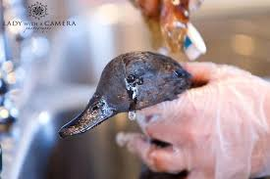
Эти глаза полны слез. Ведь чего только не делали со своей маленькой и хрупкой землей

Slide 4
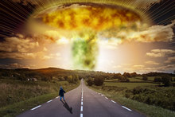
Ее взрывали и бомбили,

Slide 5
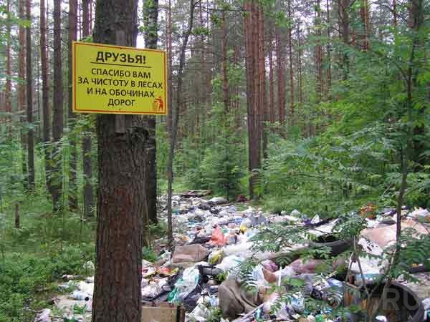
ее посыпали ядами. Рубили леса, защищавшие ее от зноя

Slide 6
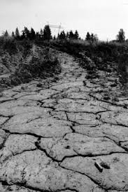
Осушали озера, поившие ее влагой.

Slide 7
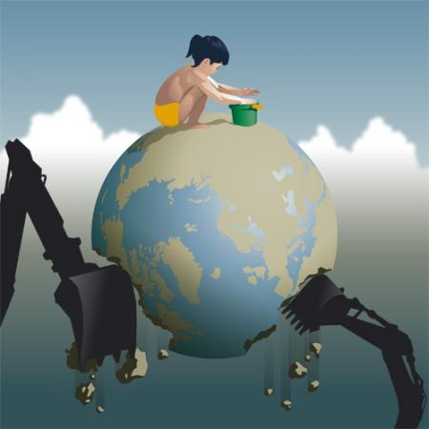
Долго терпела земля. Она вздыхала и стонала, люди не слышали ее стонов

Slide 8
И вот земля вскричала: «Спасите меня! Я гибну!»

Slide 9
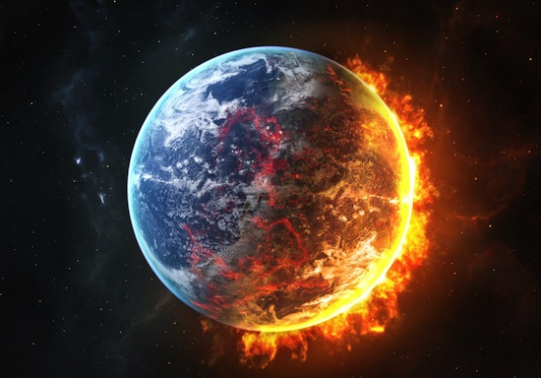
И люди, наконец, услышали. Они поняли, что если погибнет земля,

Slide 10
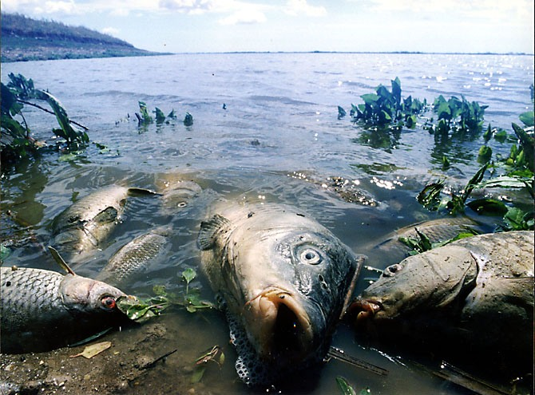
то все живое погибнет,

Slide 11
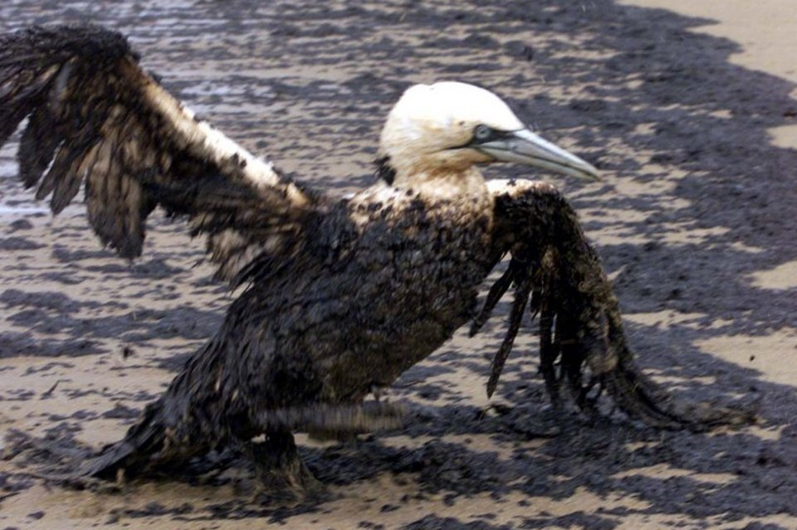
и они сами погибнут тоже.

Slide 12
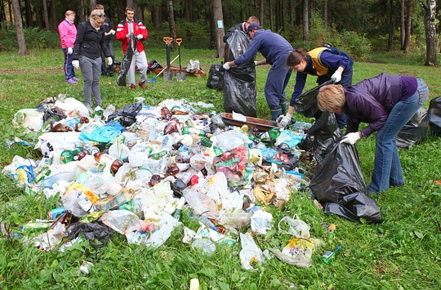
И встали люди на защиту земли, на защиту природы.

Slide 13
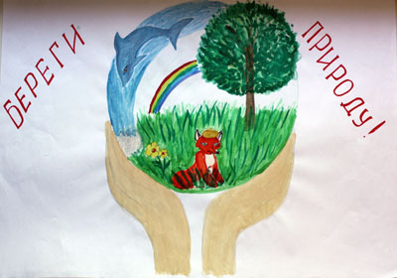
В нашей стране они объединились в движение, которое называется “Спасем мир и природу”.

Slide 14
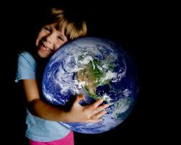
Каждый может стать участником этого движения. Для этого надо только любить свою землю и слышать ее крик…

Slide 15
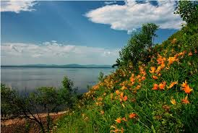
Против стрельбы, против беды.
Встанем за нашу планету.

Slide 16
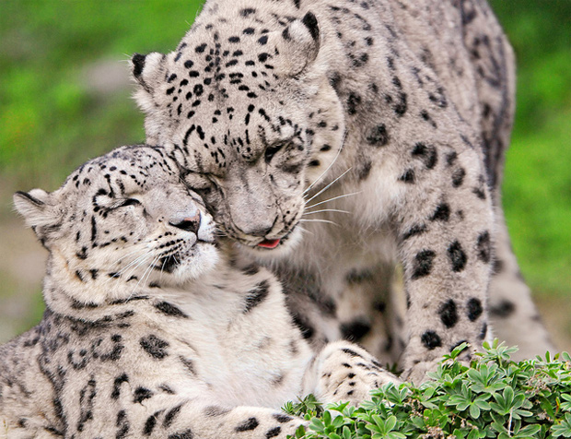
Звери навек, Счастье навек,
Так повелел человек!

Slide 17
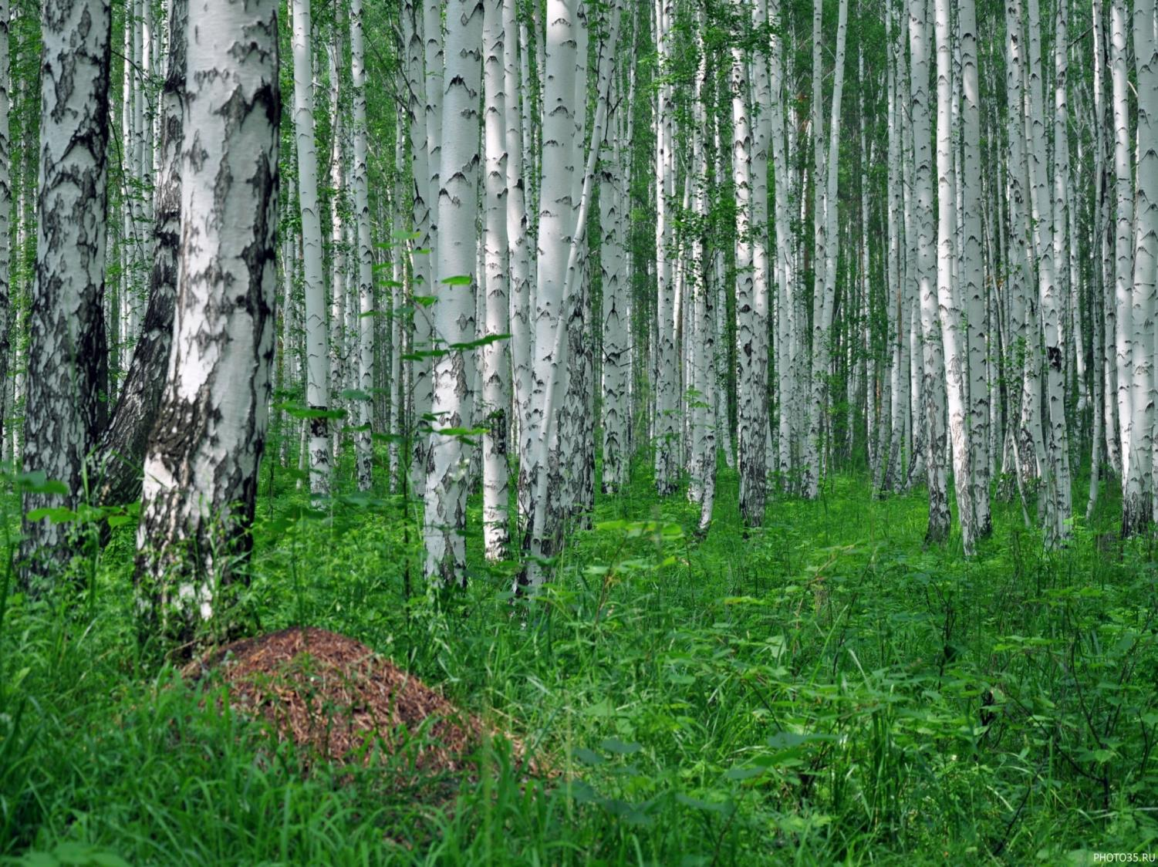
Пусть всегда будут рощи,,

Slide 18
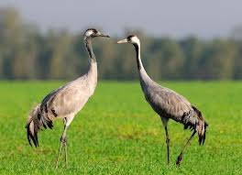
Пусть всегда будут птицы,

Slide 19
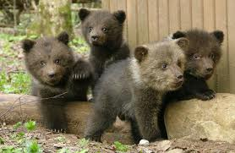
Пусть всегда будут звери,

Slide 20
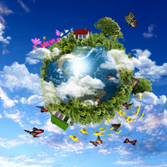
Пусть всегда будем мы.

Slide 21
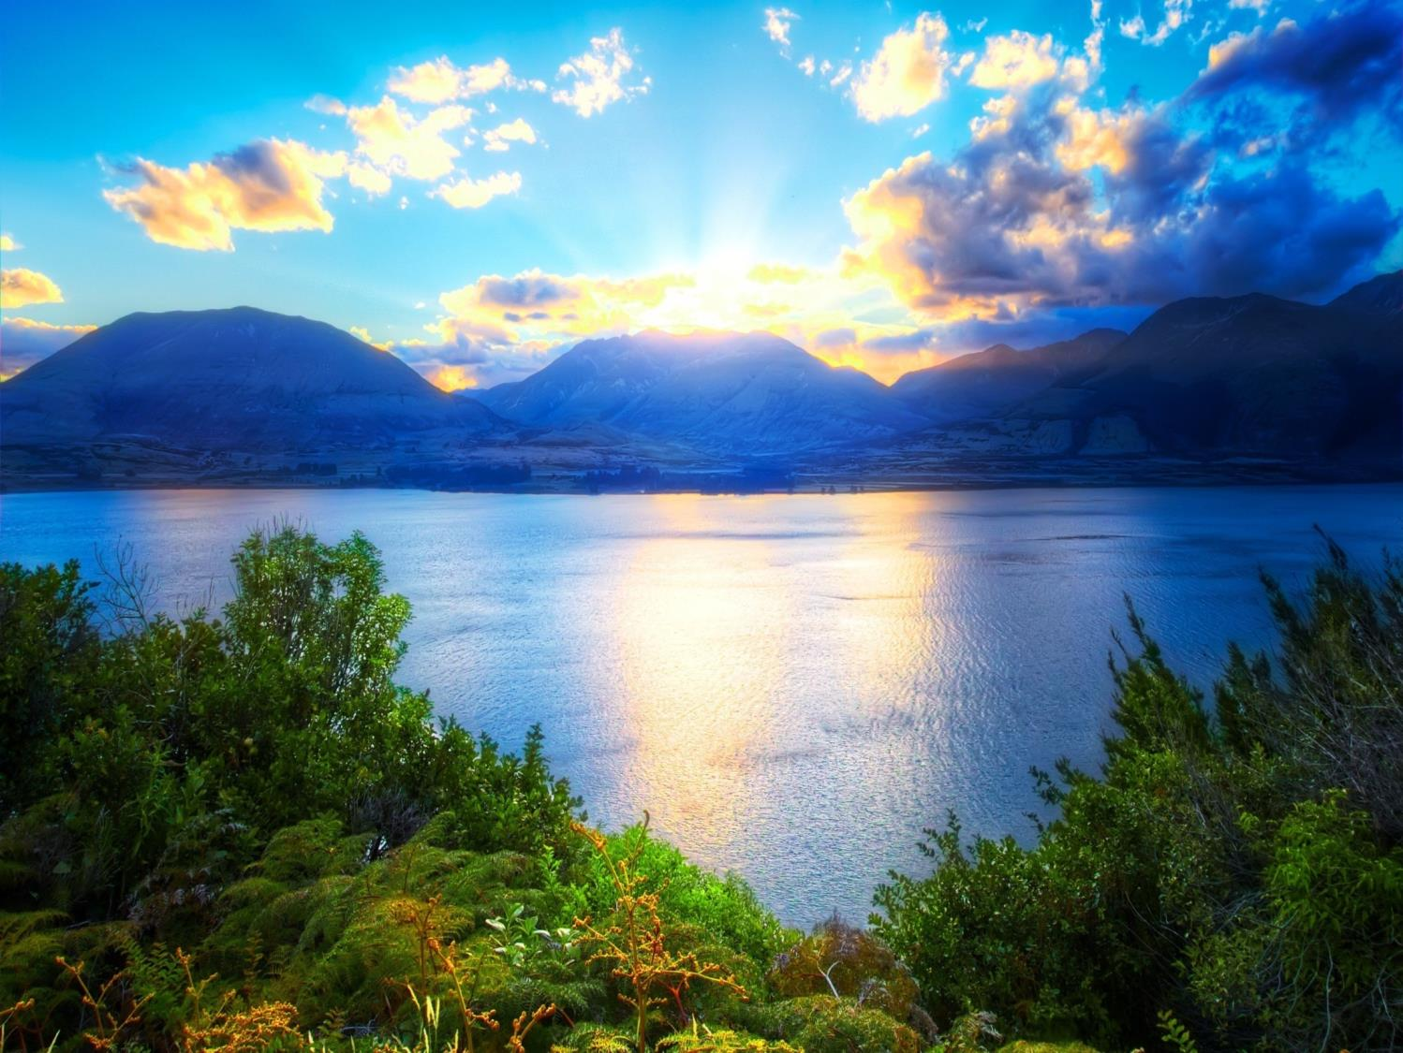

Slide 22
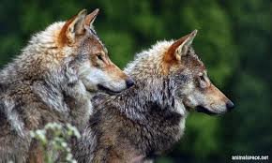

Slide 23
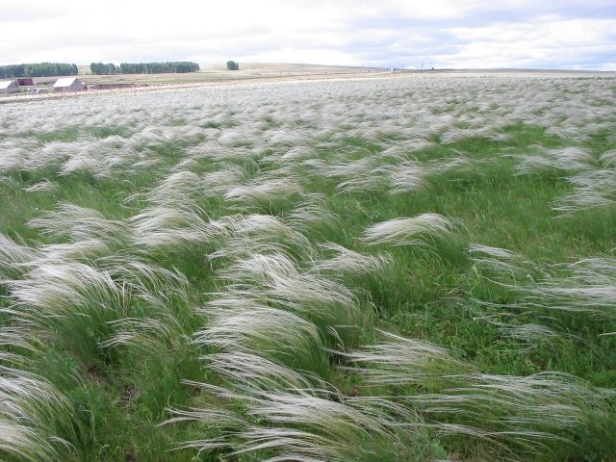

Slide 24
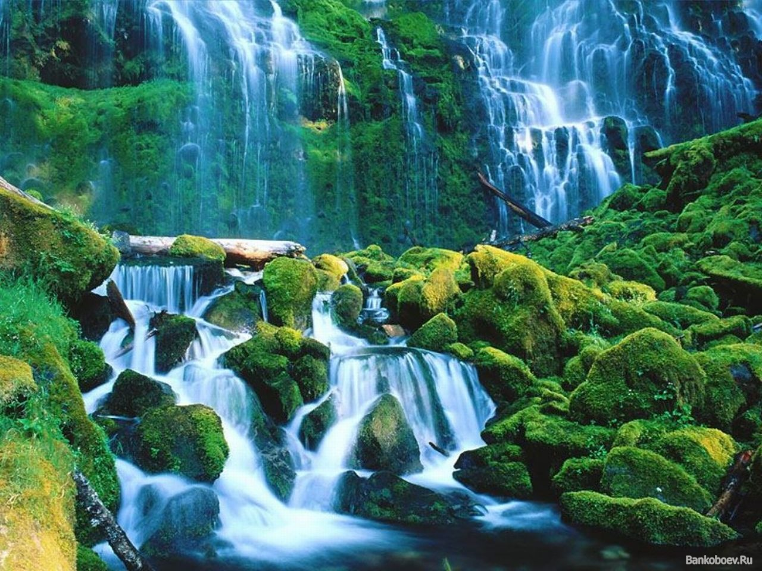

Slide 25
